Slide 1
Театр «Кабукі»

Slide 2
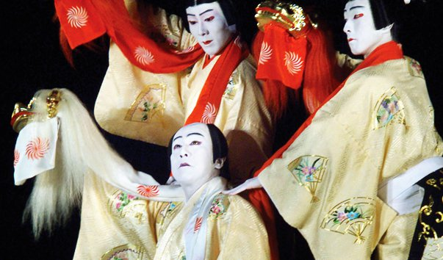
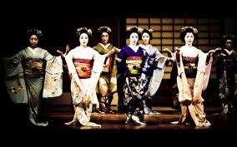
Кабукі
Кабукі — один з видів традиційного театру Японії. Становить синтез співу, музики, танцю і драми, виконавці використовують складний грим і костюми з потужним символічним навантаженням.

Slide 3
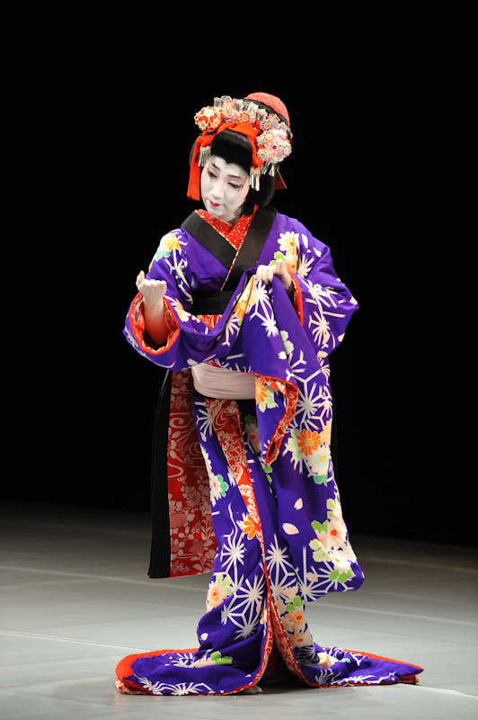
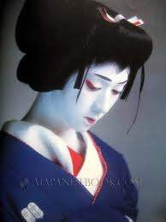
Жанр кабукі утворився в XVII столітті на основі народних пісень і танців. Початок жанру поклала Окуні, служниця святилища Ідзумо Тайся, котра у 1602 р. стала виконувати новий вид театралізованого танця у висохлому руслі ріки неподалік Кіото.

Slide 4
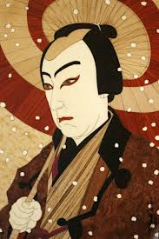
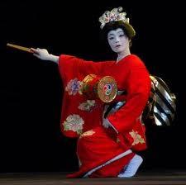
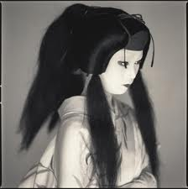
Період з 1629 по 1652
У цілях збереження суспільної моралі, жінкам було заборонено виступати на сцені. Через велику популярність кабукі, місце жінок-виконавиць ролей зайняли юнаки. Разом з цим змінився і характер вистав — більше уваги приділялося драматичному мистецтву, ніж танцю

Slide 5
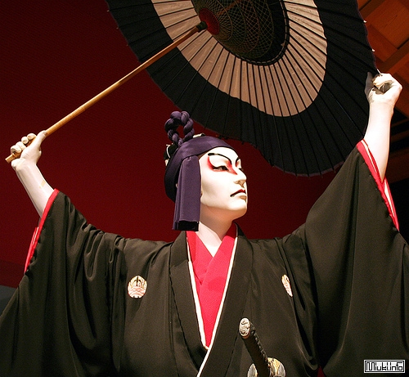
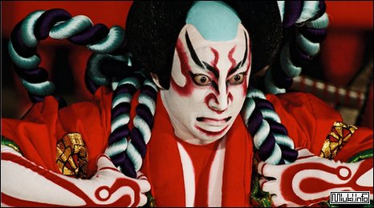
«Чоловічий» період
З 1653 р. в трупах кабукі могли виступати тільки зрілі чоловіки, що спричинило розвиток витонченого, глибоко стилізованого виду кабукі — «ахрайський кабукі». Ця метаморфоза відбулася під впливом також популярного в той час в Японії комічного театра кьоґен. Практично до сьогодні всі ролі кабукі виконуються чоловіками

Slide 6
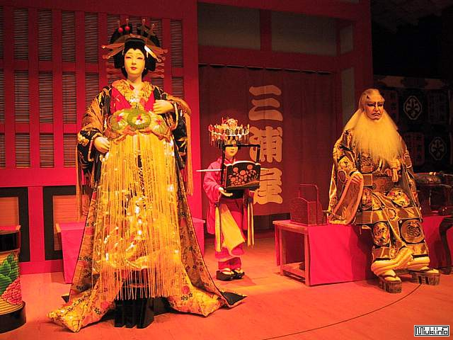
Кабукі у теперішній час
У сучасній Японії кабукі лишається доволі популярним жанром — він найпопулярніший вид театрального мистецтва серед усіх традиційних японських драматичних жанрів. Багато провідних акторів кабукі часто знімаються у кіно і на телебаченні
Після Другої Світової війни був сформований повністю жіночий колектив кабукі Ітікава Кабукі-дза.

Slide 7
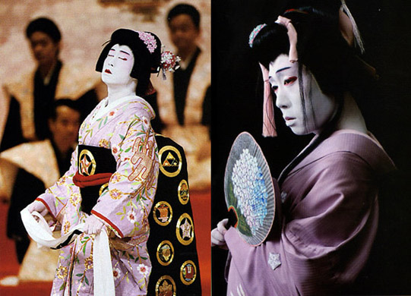
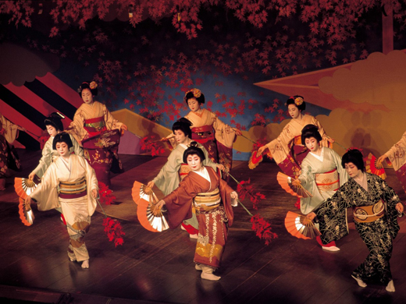
Елементи кабукі
Сцена в театрі кабукі має своєрідну будову. Її авансцена ханаміті, розташована просто у глядацькому залі. Театри кабукі були покращені технічно, отримали сцени, що обертаються, механічні люки, що з'явилися у XVIII столітті, і т. д., що значно підвищили эфектність театральних вистав.

Slide 8
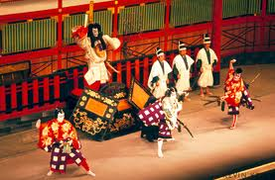
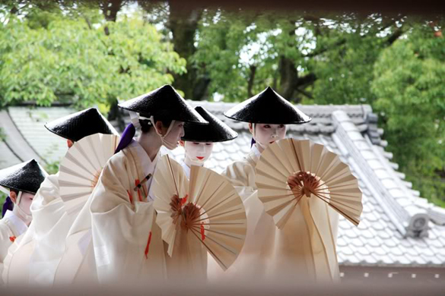
Театр кабукі у теперішній час складається із трьох типів вистав:
Дзідаі-моно— «історичні» п'єси
Сева-моно— «простонародні»
Сьоаґото— танцювально-драматичні п'єси.

Slide 9
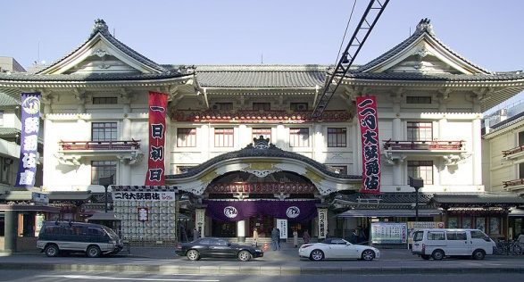
Будинок театру кабукі у Ґіндзі, Токіо.

Slide 10
Дякую за увагу!

